Slide 1
مفهوم الحاسب الآلي ومكوناته

Slide 2
مم يتكون الحاسب الآلي؟
مكونات الحاسب
Software
مكونات برمجية(برامج)
Hardware
مكونات مادية(أجهزة)

Slide 3
الأجهزة و البرامج ,ما هي؟
الأجهزه Hardware
كلمة الأجهزة تستخدم للدلالة على أي قطعة يمكن لمسها باليد في الحاسب
تشمل الأجزاء المعدنية أو البلاستيكية أو الزجاجية أو الأسلاك
البرامج Software
البرنامج هو مجموعة من الأوامر والتعليمات مرتبة في تسلسل معين ويقوم الجهاز بتنفيذها لتحقيق غرض معين.

Slide 4
أولاً /المكونات المادية
عقل
ذاكرة
3
1+2
1+2
النطق باللسان أو الكتابة باليد
بالعين أو الأذن

Slide 5
أولاً /المكونات المادية
عقل
ذاكرة
3
1+2
1+2
جهـــاز الحاسب الآلي
وحدات إخراج
وحدات إدخال

Slide 6
مم تتكون الأجزاء المادية للحاسب الآلي؟
المكونات المادية
وحدات الإخراج
Output devices
وحدات الإدخال
Input devices
وحدة الذاكرة
memory
وحدة المعالجة الرئيسية
Cpu
)عقل الحاسب)

Slide 7
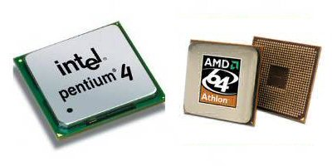
وحدة المعالجة المركزية ( Central Processing Unit-(Processor
وحدة المعالجة
وحدة الحساب والمنطق
ALU
وحدة التحكم
CU
وحدة المعالجة تشبه عقل الإنسان في عملها وتقوم بالتحكم في جميع العمليات الحسابية والمنطقية
وحدة التحكم (Control Unit CU) : وهي الجزء الذي يتحكم بجميع أجزاء الحاسب ومن خلاله تصل التعليمات من جزء إلى آخر
وحدة الحساب والمنظق : (Arithmetic logic unit-ALU)
وهي الجزء الذي يقوم بكل العمليات الحسابية والمنطقية في الحاسب

Slide 8
أولاً /المكونات المادية
عقل)معالج)
ذاكرة
3
1+2
1+2
جهـــاز الحاسب الآلي
وحدات إخراج
وحدات إدخال

Slide 9
وحدة المعالجة
وتقاس سرعة وحدة المعالجة بالهيرتز أو مضاعفاته.
كيلو هيرتز (KHZ) = 1000 هيرتز.
ميجا هيرتز (MHZ) = مليون هيرتز.
جيجا هيرتز (GHZ) = بليون هيرتز.

Slide 10
وحدة الذاكرة
وحدة الذاكرة
الذاكرة العشوائية (RAM)
ذاكرة القراءة فقط (ROM)

Slide 11
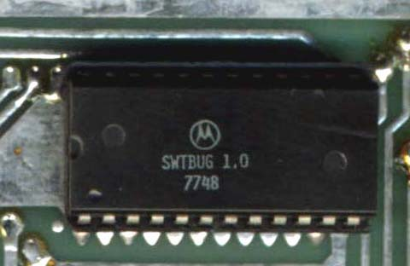
وحدة الذاكرة
ذاكرة القراءة فقط Read Only Memory (ROM)
تحتفظ بالبيانات الأساسية التي يحتاجها الجهاز لبدء التشغيل ومعلومات عن الشركة المصنعة ولا تفقد محتوياتها عند ايقاف التشغيل أو إنقطاع الكهرباء

Slide 12
وحدة الذاكرة
ذاكرة الوصول العشوائي: Random Access Memory RAM))
وهي ذاكرة مؤقته تستخدم للاحتفاظ المؤقت بالبيانات أثناء تشغيل الجهاز والعمل عليه وتفقد محتوياتها بمجرد ايقاف التشغيل أو ا نقطاع التيار الكهربائي

Slide 13
أولاً /المكونات المادية
عقل
ذاكرة(RAM)
3
1+2
1+2
جهـــاز الحاسب الآلي
وحدات إخراج
وحدات إدخال

Slide 14
ملاحظة هامة!
تؤثر سعة الذاكرة العشوائية على كفاءة عمل الحاسب بصورة عامة فكلما كانت السعة كبيرة كلما زادت سرعة الحاسب وكان هناك إمكانية أكبر للعمل على ملفات كبيرة أو فتح عدة برامج في نفس الوقت لذلك يتم وضع سعة الذاكرة العشوائية في الحسبان عند شراء أجهزة الحاسب الآلي.

Slide 15
وحدات قياس الذاكرة
A
1
1
0
0
1
0
1
1
Bit
Byte

Slide 16
وحدات القياس للذاكرة
بت (Bit): نبضة كهربائية واحدة وتكون إما صفر أو واحد.
بايت (Byte): 8 بت- عبارة عن حجم حرف أو رمز واحد.
كيلو بايت (KB)≈ 1000بايت.
ميجا بايت (MB) ≈مليون بايت
جيجا بايت (GB) ≈بليون بايت

Slide 17
كم عدد الأحرف التي يمكن أن تختزنها ذاكرة سعتها 256 KB؟
الكيلو بايت = 1000 بايت
لدي 256 كيلو بايت وهو ما يساوي 256 * 1000 = 256000 بايت
وبما أن الحرف او الرمز الواحد يحتاج 1 بايت ليتم تخزينه
إذن تستطيع هذه الذاكرة تخزين 256000 حرف او رمز .

Slide 18
مم تتكون الأجزاء المادية للحاسب الآلي؟
المكونات المادية
وحدات الإخراج
Output devices
وحدات الإدخال
Input devices
وحدة الذاكرة
memory
وحدة المعالجة الرئيسية
Cpu
)عقل الحاسب)

Slide 19
وحدات الإدخال input devices
وحدة تسمح بالاتصال بين الإنسان والحاسب
تستخدم لإدخال البيانات إلى الحاسب تمهيدا لمعالجتها

Slide 20
وحدات الإدخال

Slide 21
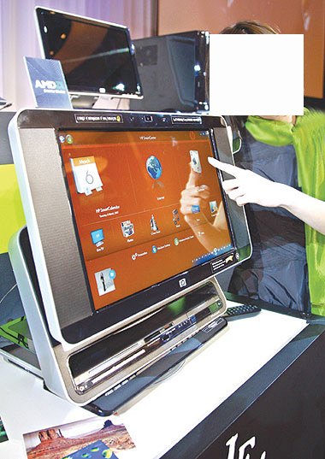
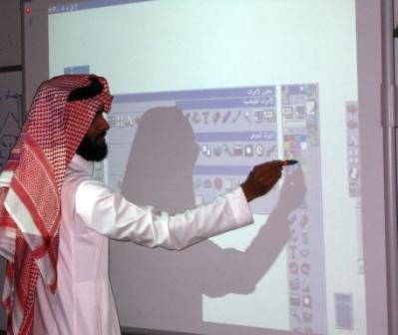
الشاشة الحساسة Touch screen
السبورة الإلكترونية Electronic board

Slide 22
تابع وحدات الإدخال

Slide 23
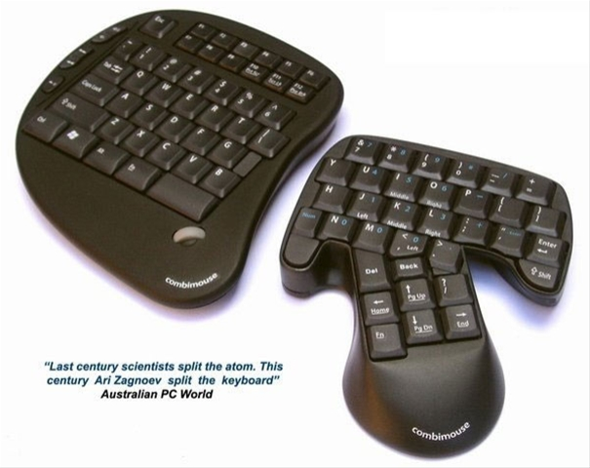
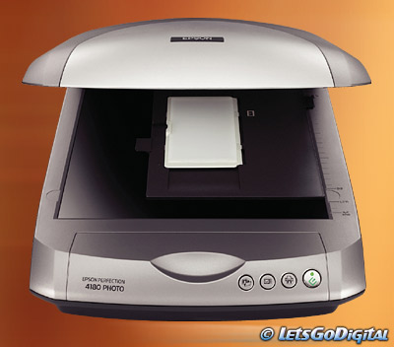
وحدات الإدخال

Slide 24
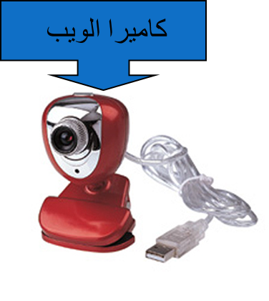
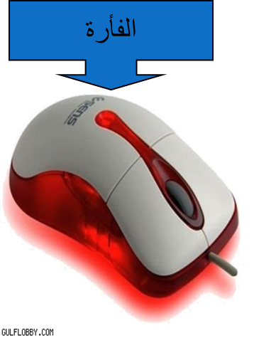
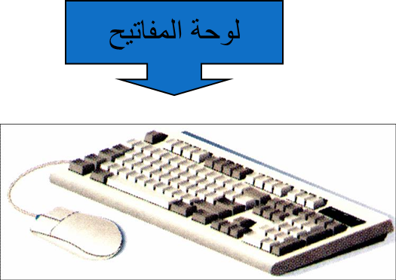
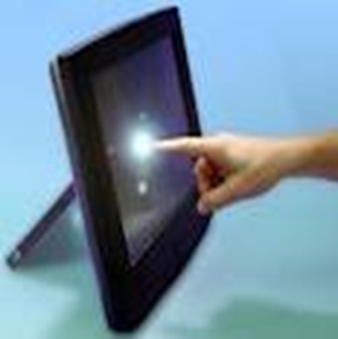
أمثلتها
الفأرة.
لوحة المفاتيح.
شاشة اللمس ( مثل في أجهزة الصراف الإلكتروني الحديثة).
الميكرفون ( الذي يستخدم لإدخال الصوت إلى الحاسب الآلي ).

Slide 25
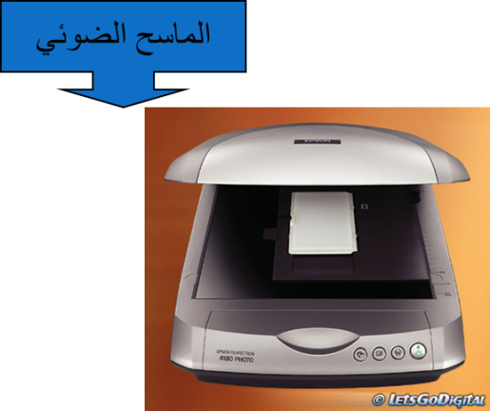
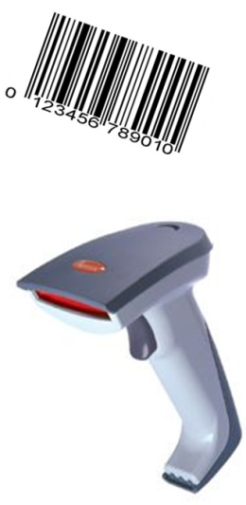
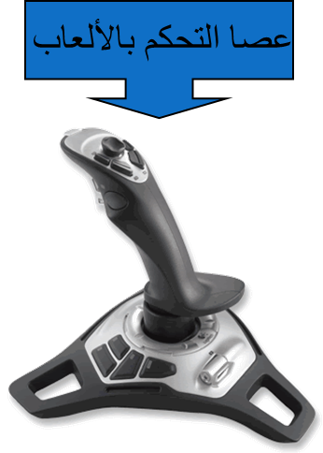
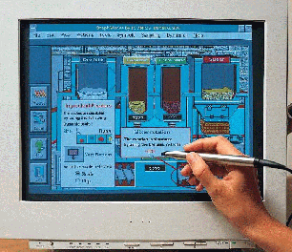
الماسحات الضوئية بأنواعها
قارئ الرموز الخطية (في بعض المعارض التجارية حيث يتم تمرير السلعة عليه ليلتقط سعرها من الطابع الملصق عليها).
عصا التحكم بالألعاب .
القلم الضوئي
القلم الضوئي

Slide 26
مكونات الحاسب ( تابع )
وحدات الاخراج Output Device : * تستخدم لنقل المعلومات (البيانات) بعد معالجتها من الحاسب الى العالم الخارجي مثل :
الطابعة printer .
السماعات .
الشاشة .

Slide 27
وحدات الإخراج

Slide 28
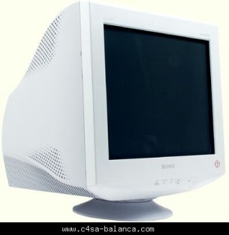
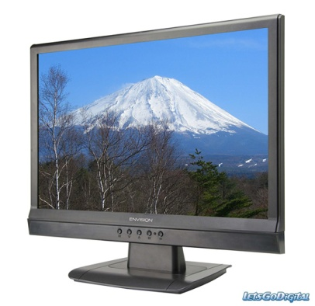
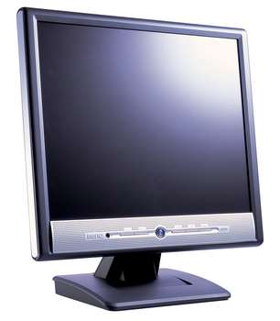
وحدات الإخراج Output device:
الشاشة The screen :

Slide 29
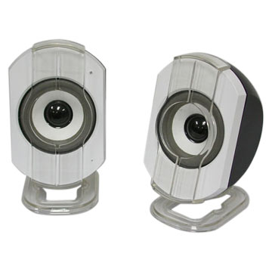
السماعات Speakers

Slide 30
تابع وحدات الإخراج

Slide 31
إحدى الوحدات التي تم ذكرها من الممكن إعتبارها وحدةإخال وإخراج في نفس الوقت ماهي؟

Slide 32
مم تتكون الأجزاء المادية للحاسب الآلي؟
المكونات المادية
وحدات الإدخال
Input devices
وحدة الذاكرة
memory
وحدة المعالجة الرئيسية
Cpu
)عقل الحاسب)
وحدات الإخراج
Output devices

Slide 33
مم تتكون الأجزاء المادية للحاسب الآلي؟
المكونات المادية
وحدات التخزين
وحدات الإدخال
Input devices
وحدة الذاكرة
memory
وحدة المعالجة الرئيسية
Cpu
)عقل الحاسب)
وحدات الإخراج
Output devices

Slide 34
وحدات التخزين Storage device :
تستخدم لحفظ البيانات بصورة دائمة وذلك بناء على طلب المستخدم لنقل البيانات من الذاكرة العشوائية لوحدة التخزين المعنية , ولايتم حذفها إلا بناء على طلبه كذلك ولا تتأثر بيانات هذه الوحدات بانقطاع التيار الكهربائي.

Slide 35
وحدات القياس لوحدات التخزين
بت (Bit): نبضة كهربائية واحدة وتكون إما صفر أو واحد.
بايت (Byte): 8 بت- عبارة عن حجم حرف أو رمز واحد.
كيلو بايت (KB)= 1000بايت.
ميجا بايت (MB)= مليون بايت
جيجا بايت (GB)= بليون بايت
تيرا بايت (TB) = تريليون بايت

Slide 36
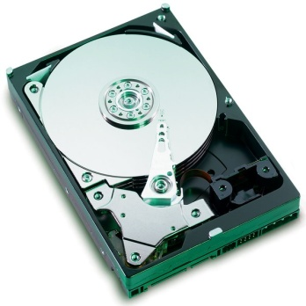
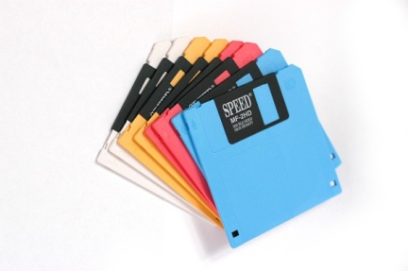
وحدات التخزين Storage device :
القرص الصلب :
يتكون القرص الصلب من مجموعة من الأسطوانات ترص
فوق بعضها البعض مع توافر عدد من الرؤوس من أعلى
وأسفل للقراءة والكتابة مما يساعد في سرعة التخزين
والاسترجاع يتم حفظ البيانات عليها كهرومغناطيسيا
القرص المرن :
قرص دائري عليه غطاء صلب من البلاستك لحمايته
كمية التخزين فيه 1.44 ميجابايت ويحجز نظام التشغيل
حيزا من القرص لكتابة العناوين حتى يتمكن النظام من
تخزين المعلومات واسترجاعها بسهولة وهي طريقة
مماثلة للتخزين على القرص الصلب

Slide 37
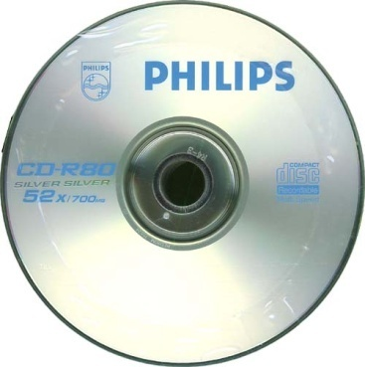
القرص المدمج CD :
من التقنيات الحديثة التي تستخدم أشعة الليزر
وتعمل هذه الأقراص في محرك خاص يسمى
سواقة القرص المدمج وتصل سعتها إلى 700 ميجابايت
ويصنف إلى أنواع :
CD-ROM :
لايمكنك الكتابة أو الحفظ عليه ولامسح المعلومات المخزنة فيه حيث أنه تم التخزين عليه من الشركة المنتجه له أي يمكننا فقط الاستفادة من المعلومات المخزنة فيه
CD- R :
يمكنك الحفظ عليه و لكن لايمكنك مسح المعلومات التي قمت بحفظها.
CD-RW:
يمكنك الحفظ عليه و أيضا يمكنك مسح المعلومات التي قمت بحفظها

Slide 38
قرص الفيديو الرقمي DVD :
شبيه بالقرص المدمج للتخزين
إلا أن سعته تصل إلى 17 جيجابايت يستخدم لتسجيل
الأفلام وشرائط الفيديو ويتميز بالجودة العالية

Slide 39
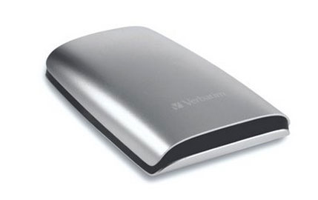
الأقراص الصلبة الخارجية :
تشبه الأقراص الصلبة المثبتة في الجهاز وتتصل بالحاسب عن طريق منفذ USB

Slide 40
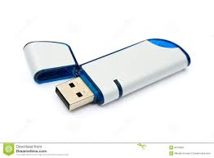
الذاكرة الضوئية Flash Memory:
وهي وحدة تخزين صغيرة الحجم يتم توصيلها بالجهاز من خلال منفذ USB وتصل سعنها إلى تيرا بايت

Slide 41
يمكن تصنيف وحدات التخزين إلى:
(وحدة تخزين داخلية )
القرص الصلب Hard Disk
(وحدة تخزين خارجية )
القرص المرن Floppy Disk .
القرص الضوئي CD ويتم تخزين البيانات عليه بأشعة الليزر او الضوء
ذاكرة الفلاش .
كما هناك العديد من الوحدات الخارجيه للتخزين

Slide 42
مم تتكون الأجزاء المادية للحاسب الآلي؟
المكونات المادية
وحدات التخزين
وحدات الإدخال
Input devices
وحدة الذاكرة
memory
وحدة المعالجة الرئيسية
Cpu
)عقل الحاسب)
وحدات الإخراج
Output devices

Slide 43
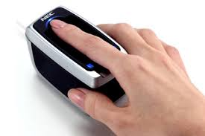
جهاز قارئ البصمة يعتبر عتبر وحدة .........

Slide 44
المكونات المادية
الوحدات التابعة
وسائط التخزين
وحدات الإخراج
وحدات الإدخال
الوحدات الرئيسية
وحدة الذاكرة
وحدة المعالجة
الرئيسية

Slide 45
رتبي الخطوات التالية
تحميل تعليمات بدء التشغيل من ذاكرة القراءة فقط ROM
تحميل برنامج الوورد من القرص الصلب إلى ذاكرة الوصول العشوائي RAM للعمل عليه مؤقتا
تحميل نظام التشغيل windowsمن القرص الصلب إلى ذاكرة الوصول العشوائي RAM للعمل عليه
حفظ ملف الوورد بشكل دائم على القرص الصلب
تشغيل برنامج الوورد
تشغيل جهاز الحاسب الآلي
2
5
3
6
4
1

Slide 46
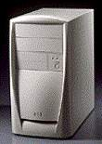
صندوق النظام System Box
هو الصندوق الذي يحوي معظم وحدات الحاسب وتوصل به الوحدات التابعة .
يحتوي بداخله على :
1- اللوحة الأم(والتي يثبت عليها المعالج والذاكرة RAM وبطاقات التوسعة )
2-القرص الصلب
3- محرك الأقراص الضوئية

Slide 47
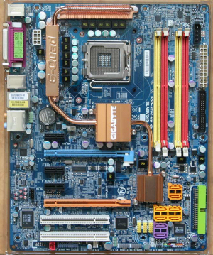
اللوحة الأم :
هي اللوحة الأساسية في الحاسب تثبت داخل صندوق
النظام تعمل كوسيلة اتصال بين جميع أجزاء الحاسب
توصل بها الوحدات الخارجية عن طريق المنافذ التي
تظهر خلف الصندوق

Slide 48
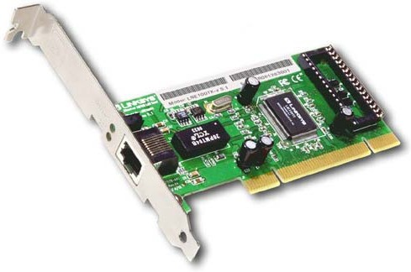
بطاقات التوسعة :
هي الشرائح التي يتم تثبيتها في فتحات التوسعة
منها بطاقات أساسية مثل كرت الشاشة ومنها إضافية
للزيادة من إمكانية الحاسب مثل بطاقة المودم الداخلية

Slide 49
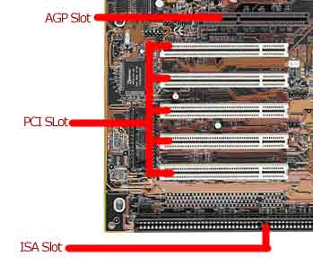
فتحات التوسعة :
هي أماكن داخل صندوق النظام على اللوحة الأم
يتم توصيل البطاقات الأساسية بها

Slide 50
المنافذ Ports :
هي فتحات تظهر من صندوق النظم تسمى منافذ تعمل
على توصيل الأجهزة الخارجية بالحاسب
جهاز تزويد الطاقة :
يقوم الجهاز بتزويد الحاسب بالتيار المناسب له وتوجد
بجانبه مروحة لتخفيف الحرارة وهو مثبت بصندوق النظام
ومتصل باللوحة الأم

Slide 51
فيديو يوضح مكونات الحاسب المادية الداخلية وطريقة توصيلها ببعضها البعض
www.youtube.com/watch?v=75YluhFQyII

Slide 52
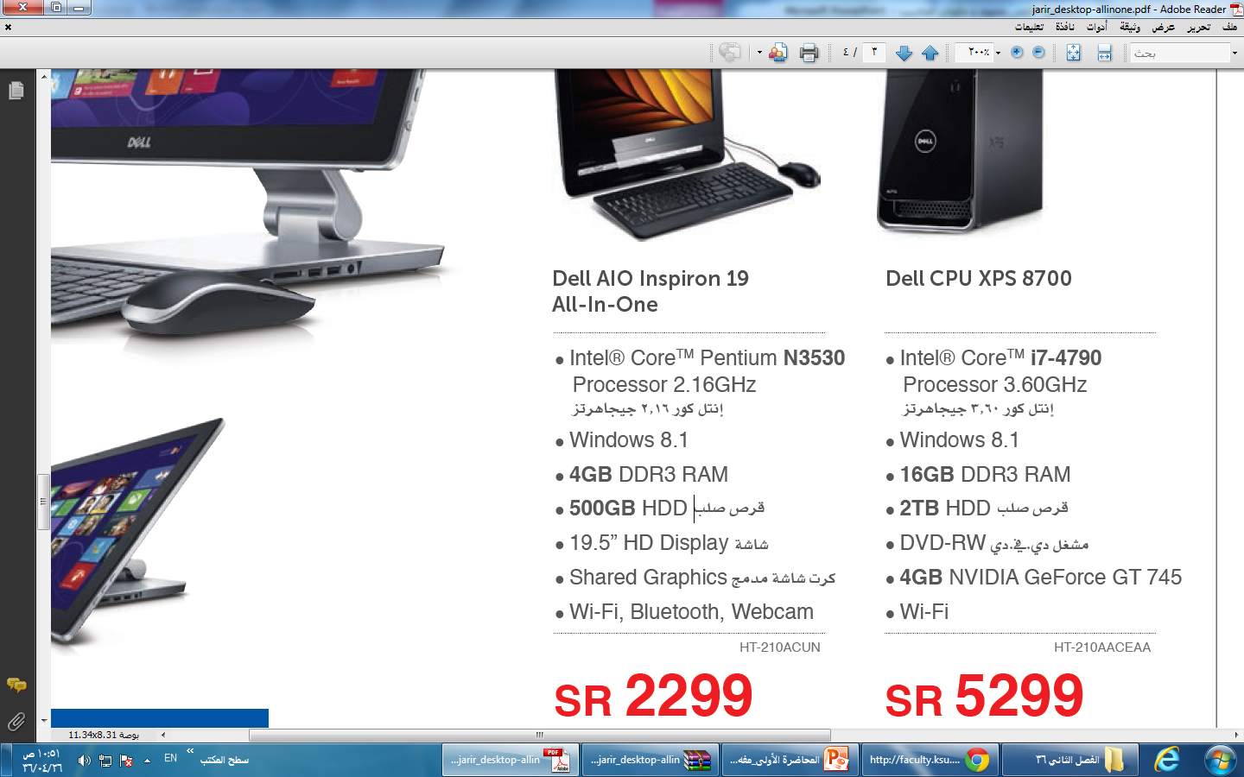

Slide 53
مم يتكون الحاسب الآلي؟
مكونات الحاسب
Software
مكونات برمجية(برامج)
Hardware
مكونات مادية

Slide 54
البرمجيات
1- برامج نظم التشغيل (لا يمكن للحاسب العمل بدون نظام تشغيل)
2- برامج تطبيقية
3- برامج لغات برمجة(بها نعد النوعين السابقين)
الحاسب الآلي عبارة عن مجموعة من الأجهزة hardware المتصلة ببعضها ومجموعة من البرامج software التي تقود وتنظم عمل هذه الأجهزة.

Slide 55
لماذا يعد نظام التشغيل مهماً بالنسبة لي؟

Slide 56
أولا : أنظمة التشغيل
هي البرامج التي تتحكم في سير العمل على الحاسب وفي تنفيذ البرامج الأخرى وتعتبر هي حلقة الوصل بين المستخدم وجهاز الحاسب
وتكون مخزنة اما على ROM وبهذا تكون غير قابله للإزالة وهذا ماتفعله بعض الشركات ليكون موجودا بصفة دائمة على بعض الحاسبات الصغرى
أو يكون مخزنا على القرص الصلب حيث يمكن حذفه واستبداله بنظام آخر وهذا هو الحال مع الأجهزة التي نستخدمها.وعند بدء تشغيل الجهاز فإن نظام التشغيل يأخذ مكانه على الذاكرة RAM ليبدأ العمل .
من الأمثلة على نظم التشغيل :
Windows , DOS , UNIX, MAC OS

Slide 57
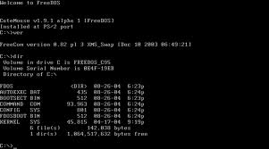
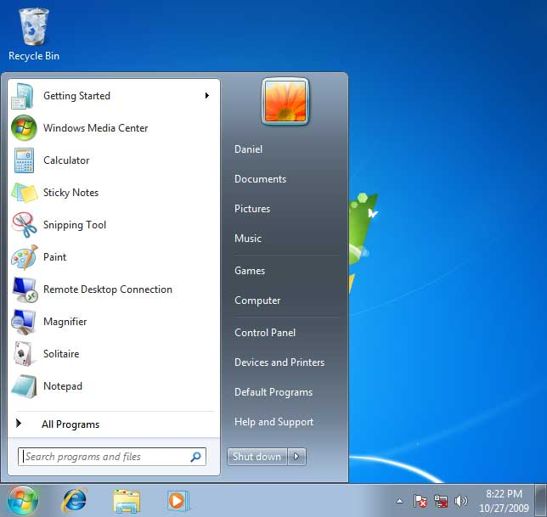
أولا : أنظمة التشغيل
تختلف نظم التشغيل باختلاف غرض استخدام الحاسب، فهناك:
نظم تشغيل شخصية (عادية)
ونظم تشغيل متخصصة (خاصة بالشبكات مثلا).
كما تنقسم من ناحية واجهة المستخدم إلى نوعين:
واجهة مستخدم رسومية، تعرض صور وأيقونات وغيرها.
واجهة مستخدم غير رسومية، تعرض نصوص فقط.
نظام تشغيل غير رسومي MS Dos
نظام تشغيل رسومي Microsoft Windows

Slide 58
ثانيا :البرامج التطبيقية
هي البرامج متخصصه التي تخدم الهدف الذي كتبت من أجله وتخزن على القرص الصلب. من أمثلتها: Word, Excel ,Access , Power Point , Adobe Photoshop
عندما يقوم المستخدم بطلب أحد البرامج التطبيقية تنتقل من القرص الصلب إلى الذاكرة العشوائية لتبدأ عملها.

Slide 59
ثالثا : لغات البرمجة
هي اللغة التي تكتب بها الأوامر لجهاز الحاسب الآلي ويفهمها جهاز الحاسب وينفذها.
الحاسب لا يستطيع فهم لغة البشر وتعليماتهم.
لغة البرمجة تُترجم أوامر البشر إلى لغة مفهومة للحاسب(لغة الآلة).
لا يمكن للحاسب حل مشكلة إلا عندما يتم تزويده بطريقة الحل على شكل تعليمات.
تُعرف عملية كتابة البرامج بالبرمجة.
أمثلة: لغة الفجوال بيسك, لغة الجافا.
لغات البرمجة إما لغات متدنية المستوى أقرب إلى لغة الآلة، أو لغات عالية المستوى أقرب إلى لغة الإنسان.

Slide 60
لغات البرمجة:
Cin<<num1,num2
Sum=num1+num2
Cout >>sum

